Slide 1


CAPÍTULO VII
FUSIÓN Y ESCISIÓN DE SOCIEDADES
UNIVERSIDAD NACIONAL DEL SUR
DEPARTAMENTO DE CIENCIAS
DE LA ADMINISTRACIÓN
Actuación Profesional Societaria
Mg. (Cra.) Antonela Perata
Bahía Blanca, Mayo 2022

Slide 2
FUSIÓN DE SOCIEDADES

Slide 3
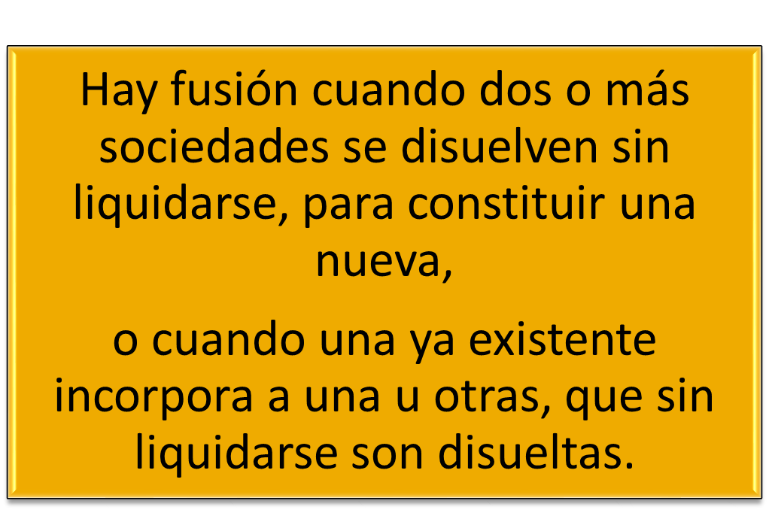
FUSIÓN - Concepto art. 82

Slide 4
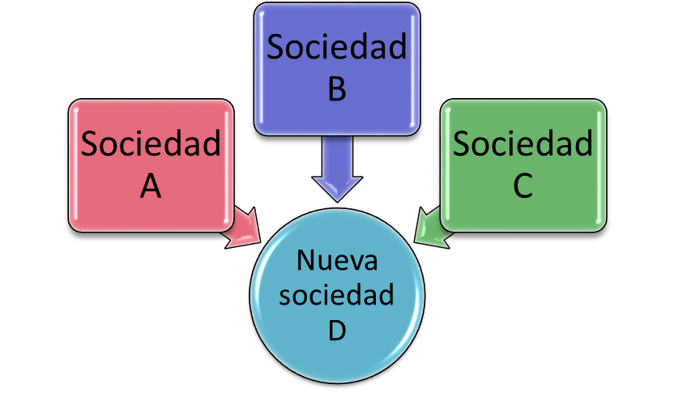
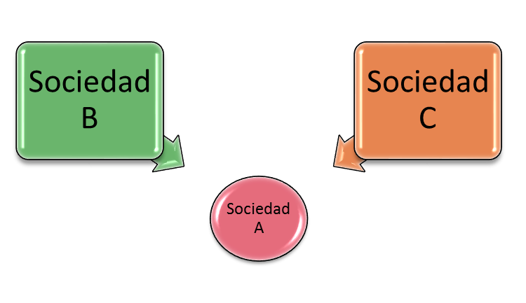

Concepto – Art. 82
SOCIEDAD FUSIONANTE
SOCIEDAD FUSIONARIA
FUSIÓN
PROPIAMENTE DICHA
FUSIÓN
POR ABSORCIÓN

Slide 5
FUSIÓN - Efectos art. 82
Disolución de las sociedades fusionantes.
Constitución de una nueva sociedad o el aumento de capital de la sociedad absorbente (según sea el caso).
La adquisición por parte de la nueva sociedad o la incorporante de la totalidad de los derechos y obligaciones de las sociedades disueltas.
Quienes eran socios en las sociedades disueltas adquieren la calidad de socios en la nueva sociedad o sociedad incorporante.
La transferencia total de los patrimonios de las sociedades fusionantes a la sociedad fusionaria o absorbente.

Slide 6
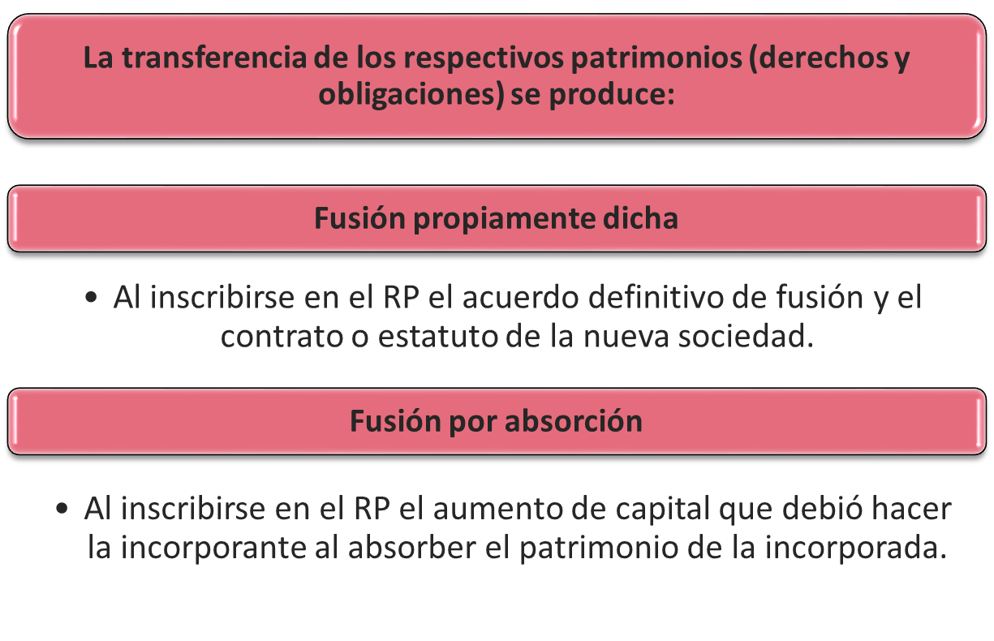
FUSIÓN - Efectos art. 82

Slide 7
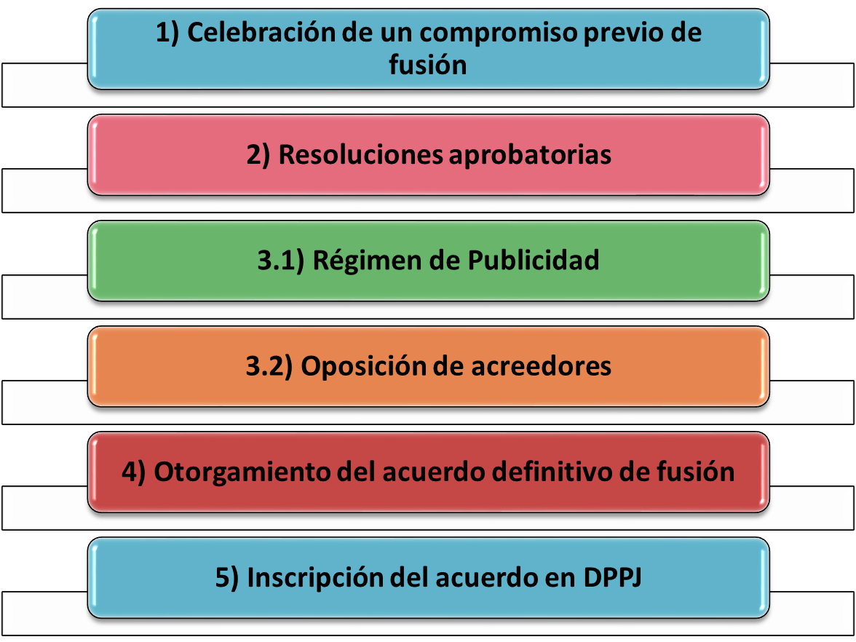
FUSIÓN - Requisitos art. 83

Slide 8
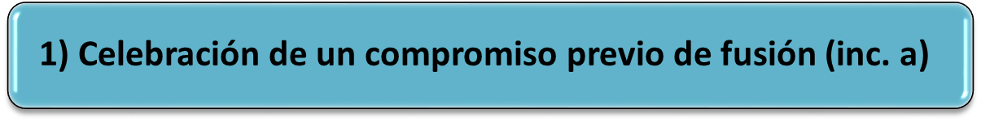
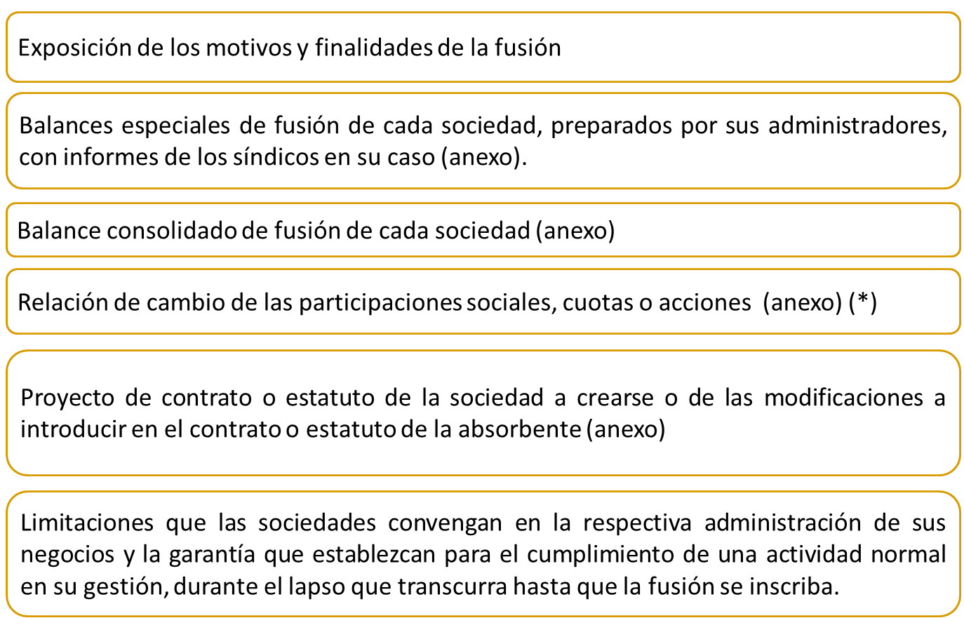

Slide 9
Balances especiales de fusión de cada sociedad
Expresados a la misma fecha
Confeccionados “sobre bases homogéneas y criterios de valuación idéntico” → ningún socio debe sufrir perjuicio por una determinación equivocada de la relación de cambio.
Deberá contar con dictamen de auditor y del órgano de fiscalización.
Plazo: desde la fecha de los balances a la fecha del compromiso previo de fusión: 3 meses.
Se completan con el BALANCE CONSOLIDADO DE FUSIÓN, que al igual que los balances especiales se transcribe en los libros de cada una de las sociedades.

Slide 10

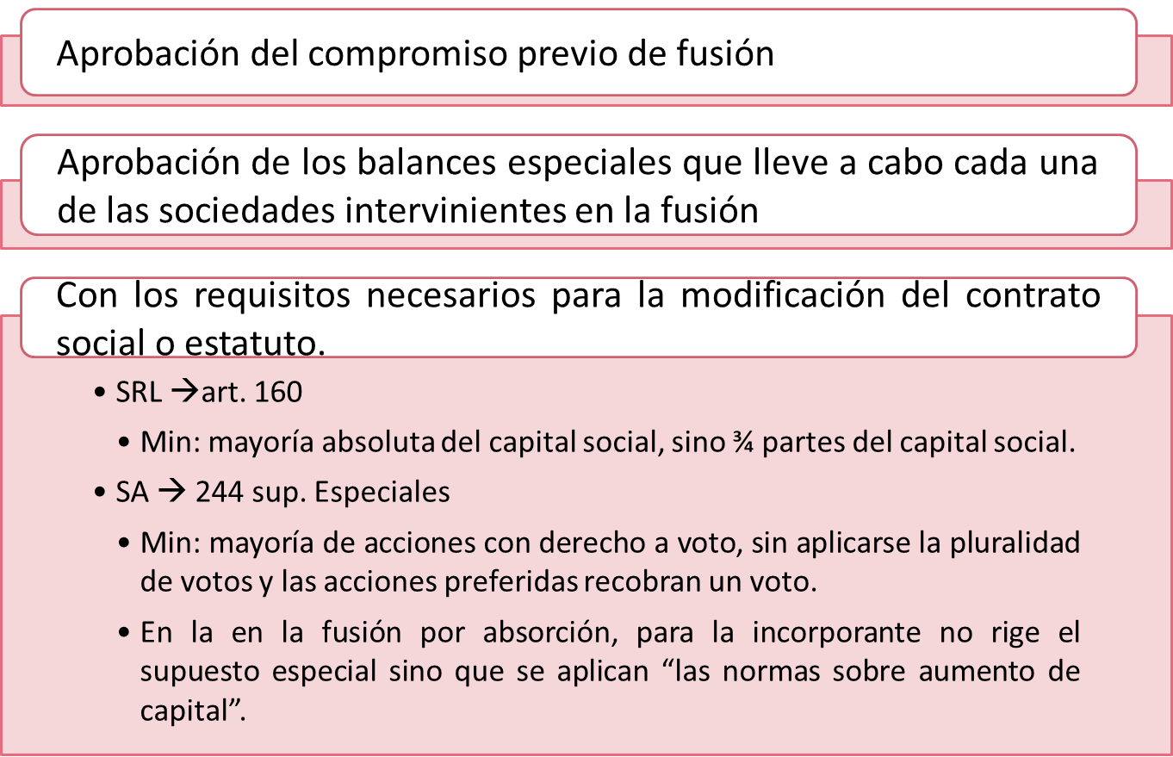

Slide 11

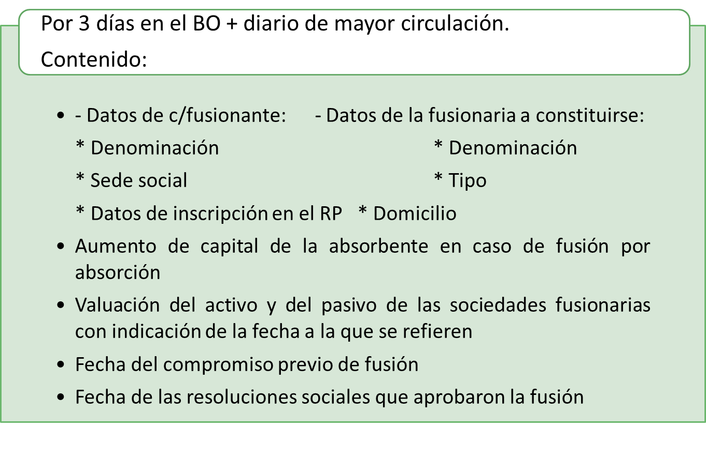

Slide 12

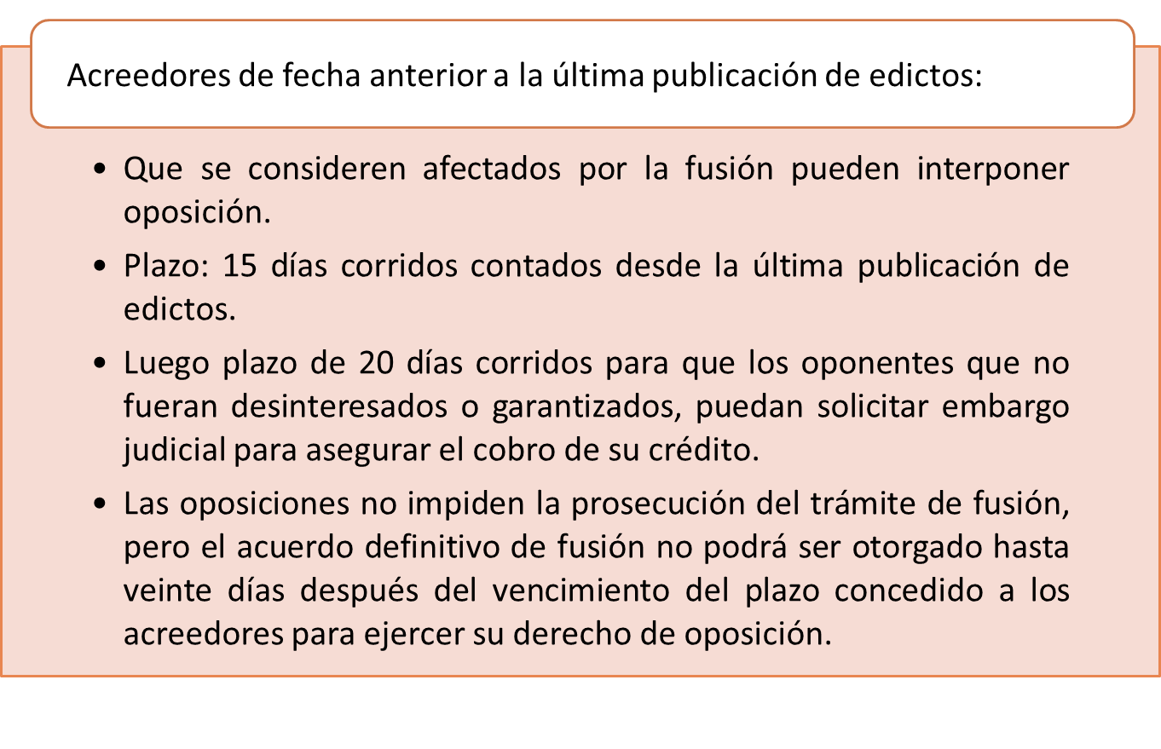

Slide 13

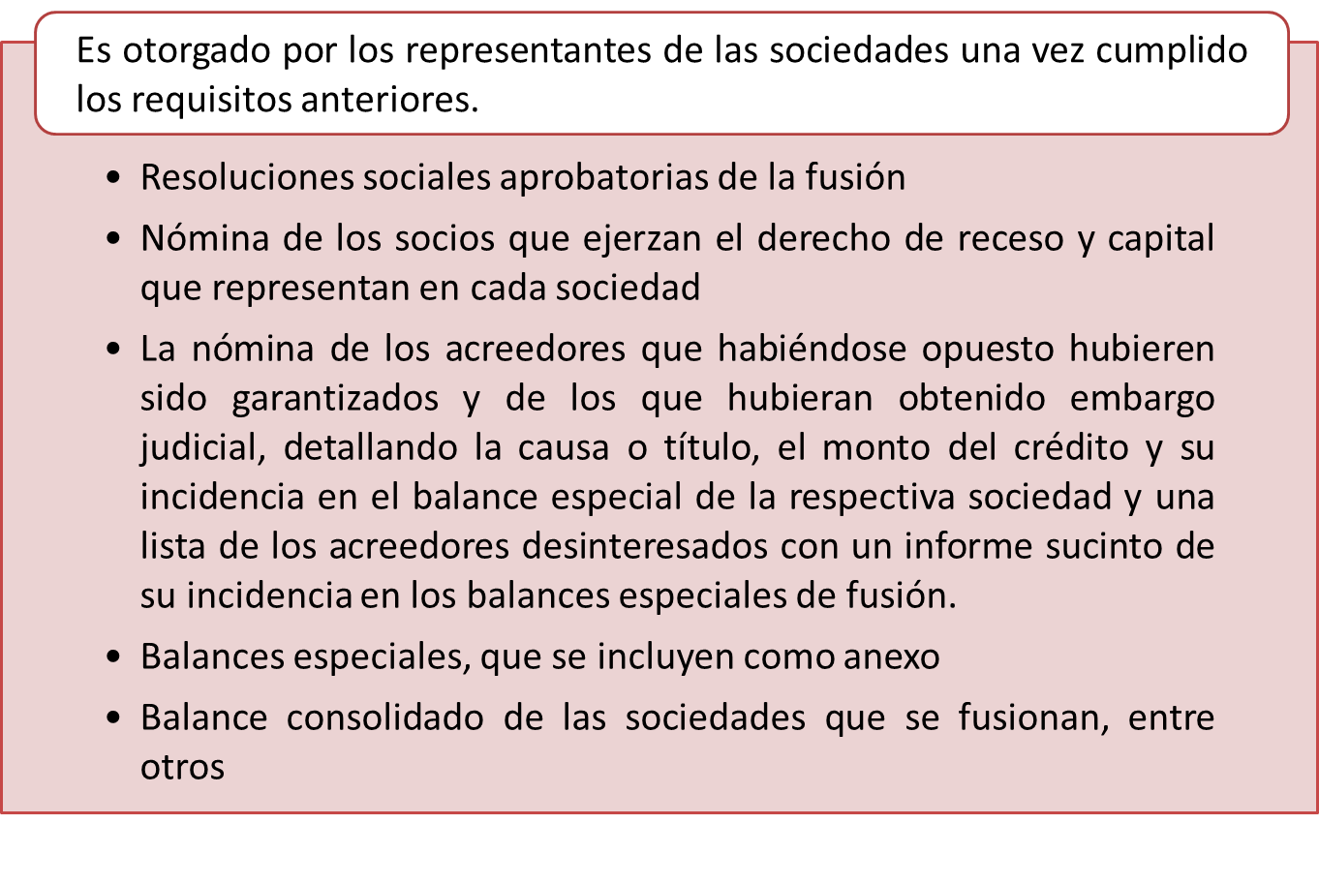

Slide 14

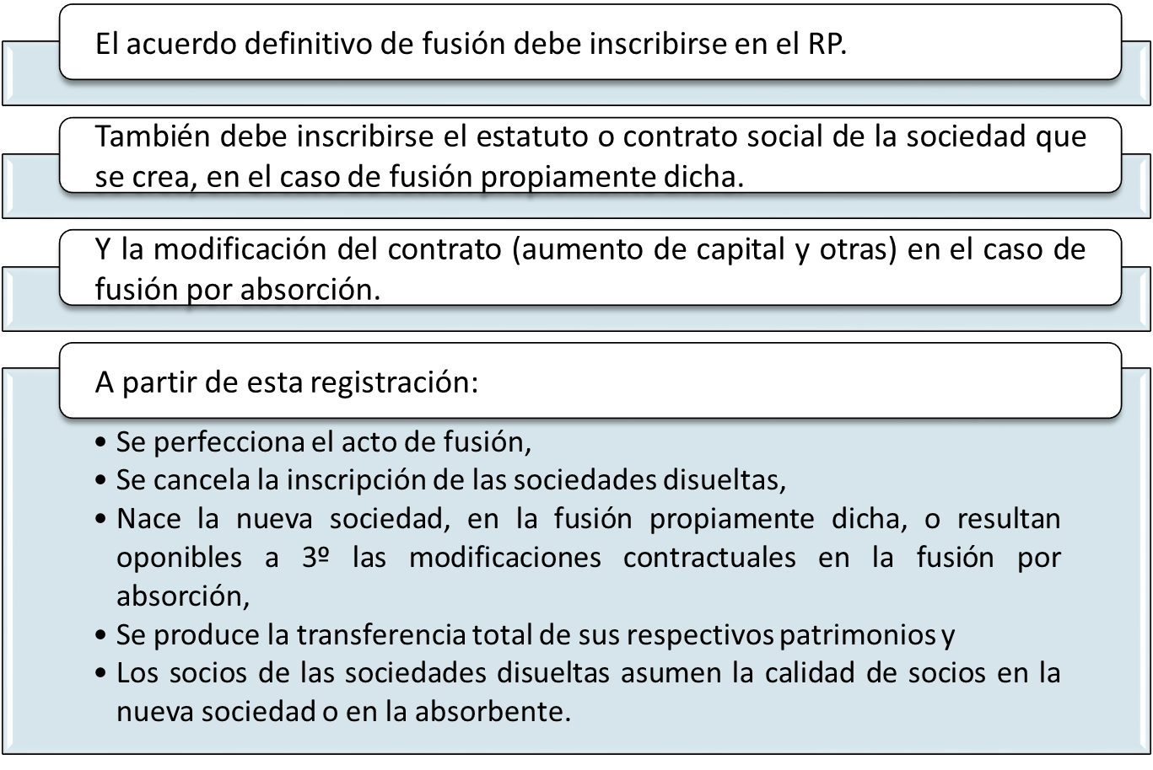

Slide 15
Artículo 84 - LGS
Inscripciones en registros
Tanto en la constitución de nueva sociedad como en la incorporación, las inscripciones registrales que correspondan por la naturaleza de los bienes que integran el patrimonio transferido y sus gravámenes deben ser ordenados por el juez o autoridad a cargo del RP.
Administración hasta la ejecución (art. 84 4º párr.)
Desde el acuerdo definitivo de fusión y hasta la inscripción registral, la administración y representación de las sociedades fusionantes disueltas quedan a cargo de los administradores de la nueva sociedad o de la incorporante, con suspensión de los administradores que hasta entonces la ejercitaban.

Slide 16
Derecho de receso y preferencia
Se aplican las normas establecidas para la transformación de sociedades en los arts. 78 y 79 de la LGS.
Salvo que este derecho no lo ejercen los accionistas de la sociedad absorbente en la fusión por absorción. → sólo puede ser ejercido por los socios de las sociedades disueltas.
La fusión no afecta las preferencias de los socios salvo pacto en contrario.

Slide 17
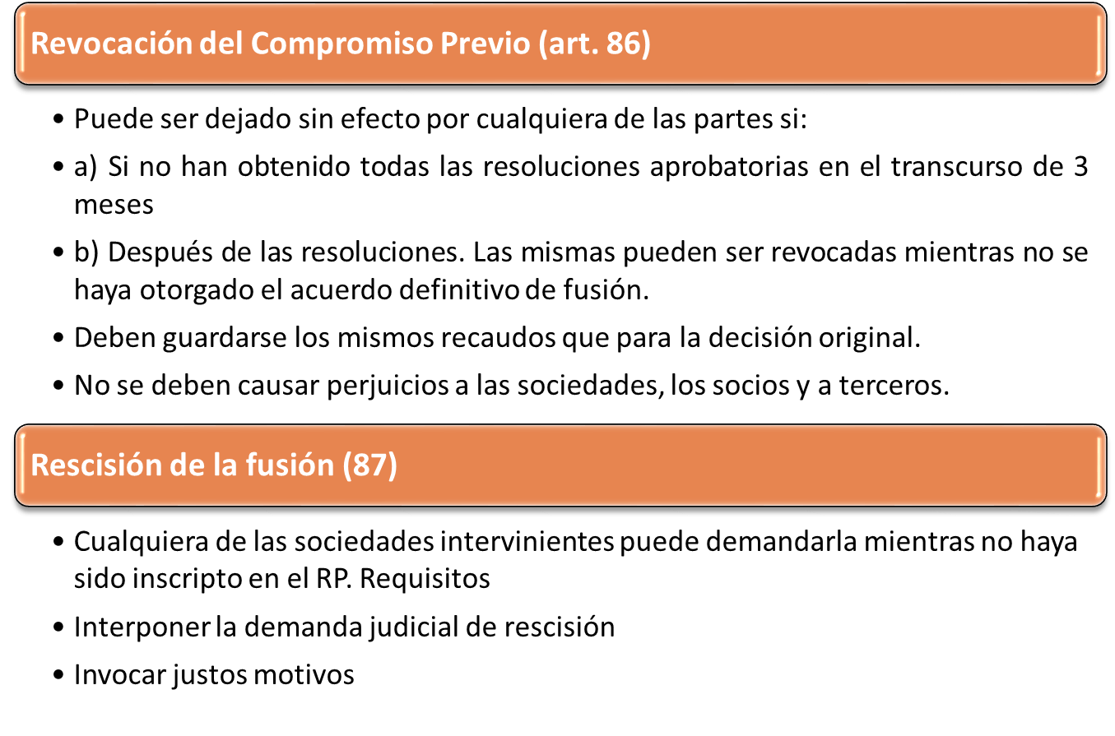
Revocación y Rescisión

Slide 18
Relación de cambio de las participaciones sociales, cuotas o acciones
Fusión propiamente dicha
La fusión tiene por objeto dar nacimiento a una nueva sociedad
  determinar la proporción que ocuparán los accionistas de las sociedades fusionantes en el capital de la sociedad fusionaria,
  se toman los patrimonios netos según los respetivos balances especiales.
  en base a la proporción calculada se determinan las acciones que habrá que emitir para entregar a los accionistas de las sociedades que se disuelven, los que a su vez cancelan sus acciones.

Slide 19
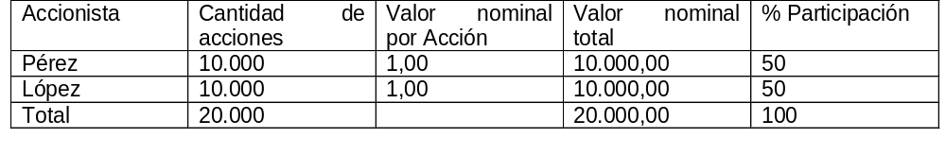
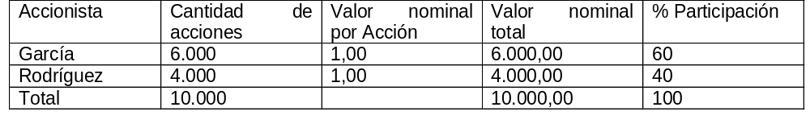

Relación de cambio de las participaciones sociales, cuotas o acciones FUSIÓN PROPIAMENTE DICHA
Sociedad A:
Sociedad B:
PN s/ Bce. Esp.:

Slide 20
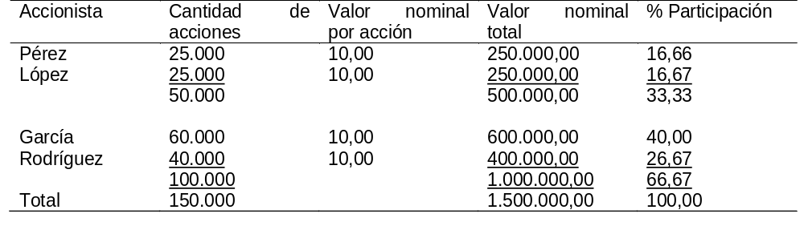
Relación de cambio de las participaciones sociales, cuotas o acciones FUSIÓN PROPIAMENTE DICHA
PN s/ Bce. Esp.:
Sociedad C: la nueva sociedad “C” que se constituye emitirá acciones de $10 de valor nominal

Slide 21
Relación de cambio de las participaciones sociales, cuotas o acciones
Fusión por absorción
  determinarse el valor de cada acción de la absorbente en función del patrimonio neto según el balance especial, en el cual se incluyen todos los activos y pasivos identificables, los que a su vez son valuados a valores corrientes o de cancelación respectivamente = PN especial / cant. acciones
  con el “valor por acción” se determinan las acciones que habrá que emitir para entregar a los accionistas de la sociedad que se disuelve = PN según Bce Esp / valor por acción
  en base a la proporción calculada se determinan las acciones que habrá que emitir para entregar a los accionistas de las sociedades que se disuelven, los que a su vez cancelan sus acciones.

Slide 22
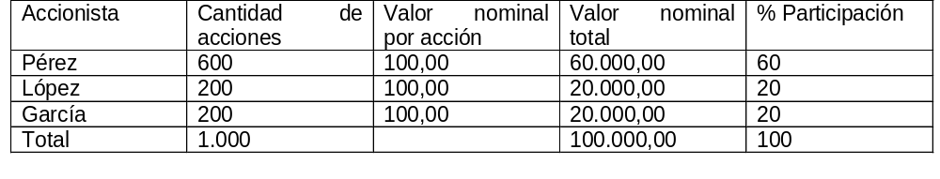
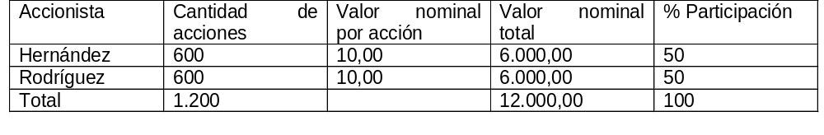

Relación de cambio de las participaciones sociales, cuotas o acciones FUSIÓN POR ABSORCIÓN
Sociedad A absorbente:
Sociedad B absorbida
PN s/Bce. Esp.
/ Acciones antes de
la fusión 1.000 → Valor por acción 400.-
/
→
Acciones a emitir → 500

Slide 23
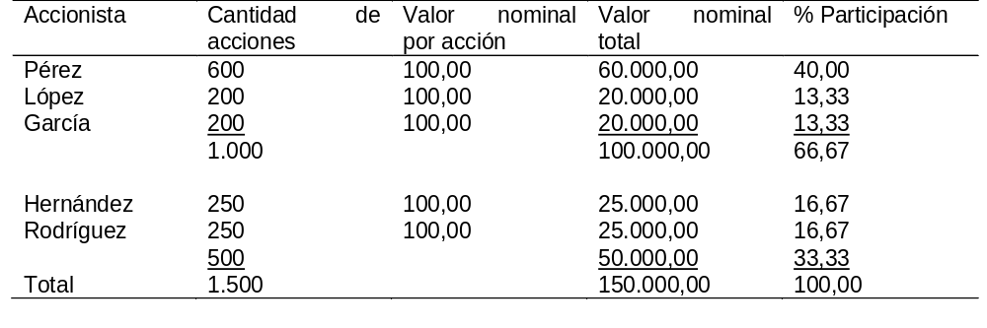
Relación de cambio de las participaciones sociales, cuotas o acciones FUSIÓN POR ABSORCIÓN
Sociedad A absorbente:

Slide 24
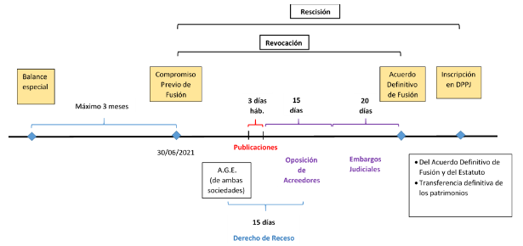
Resumen

Slide 25
ESCISIÓN DE SOCIEDADES

Slide 26
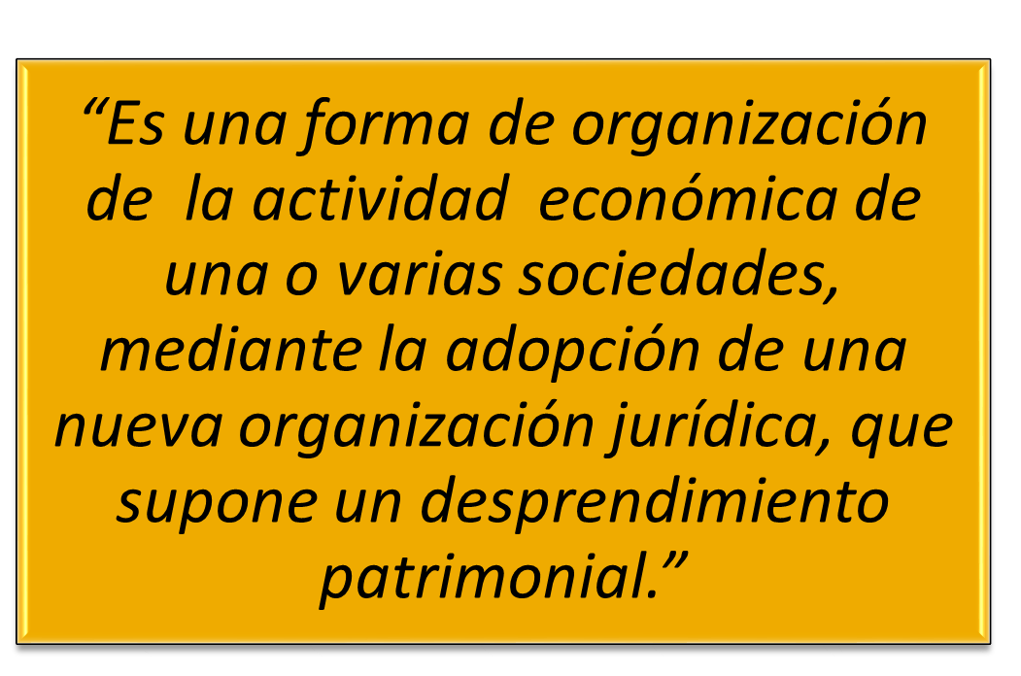
ESCISIÓN - Concepto

Slide 27
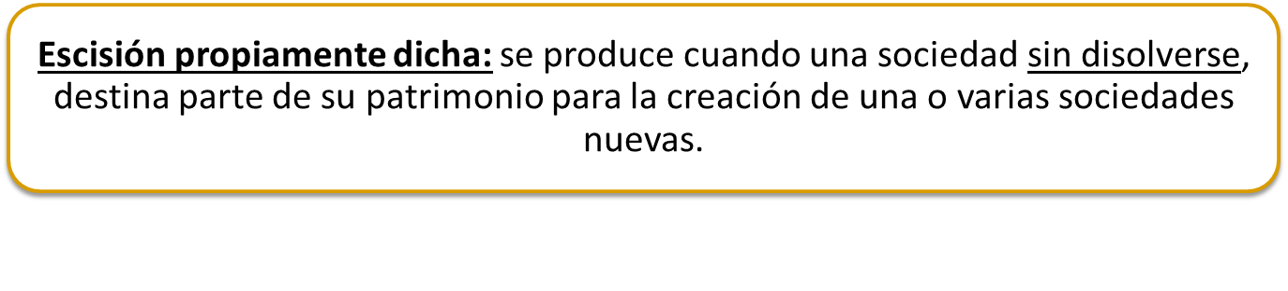
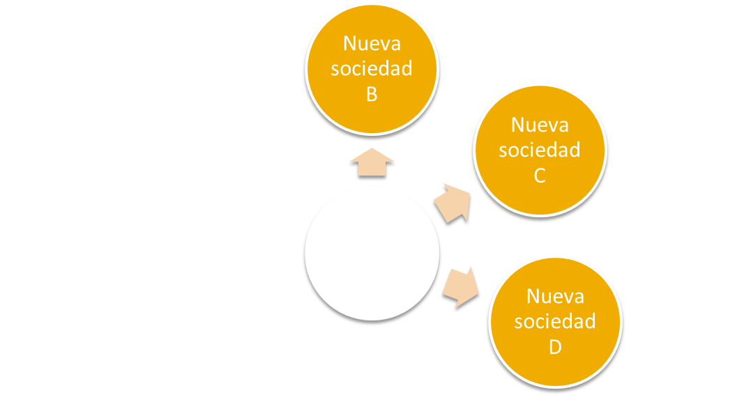

Clases – art. 88
ESCISIÓN PURA

Slide 28
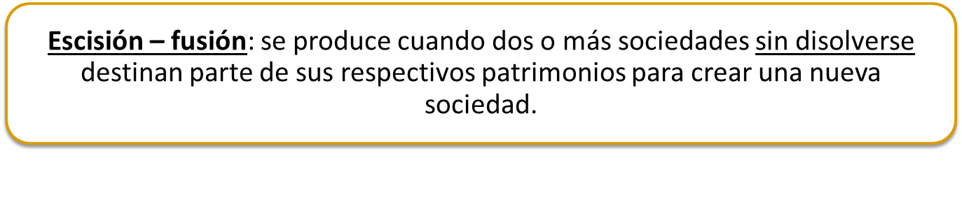




Clases – art. 88

Slide 29
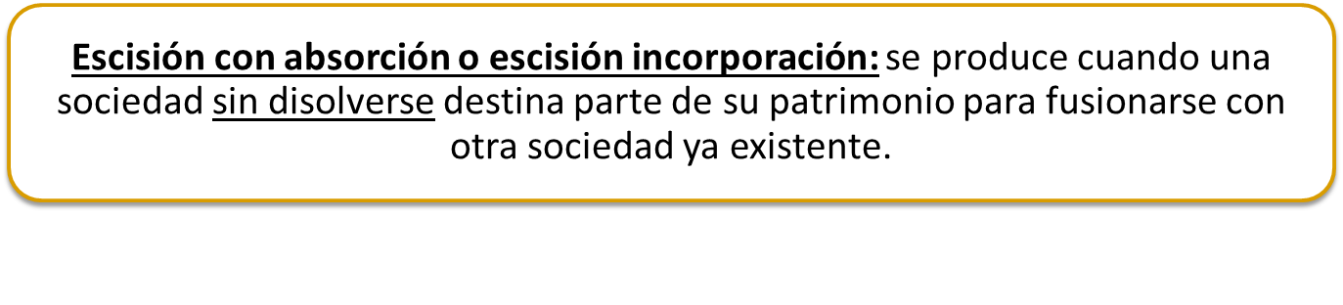
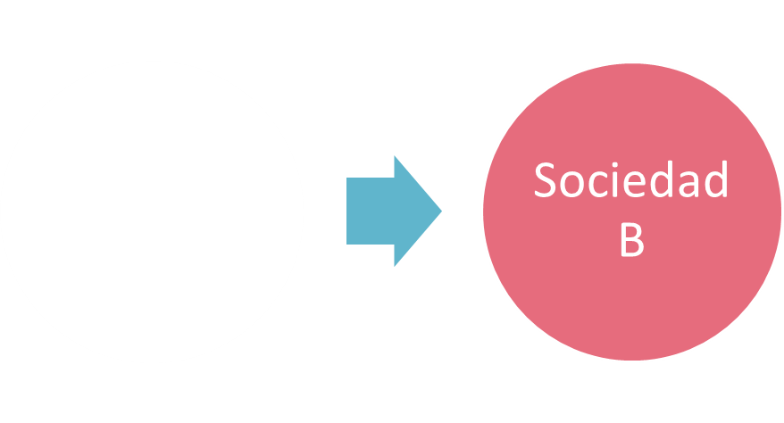


Clases – art. 88

Slide 30
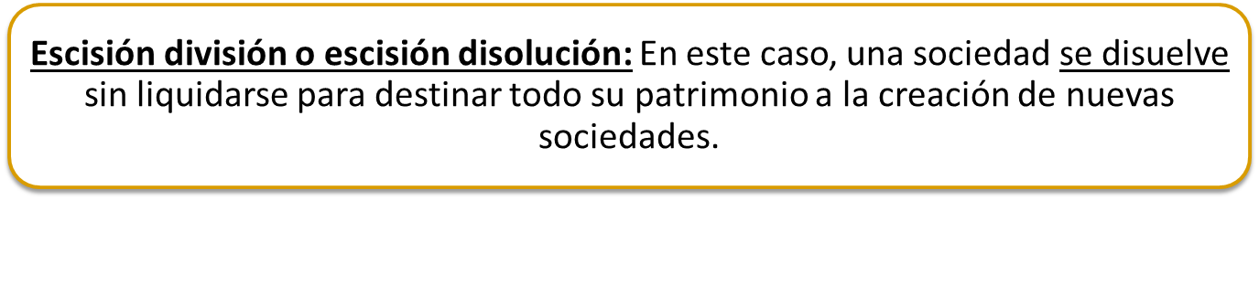
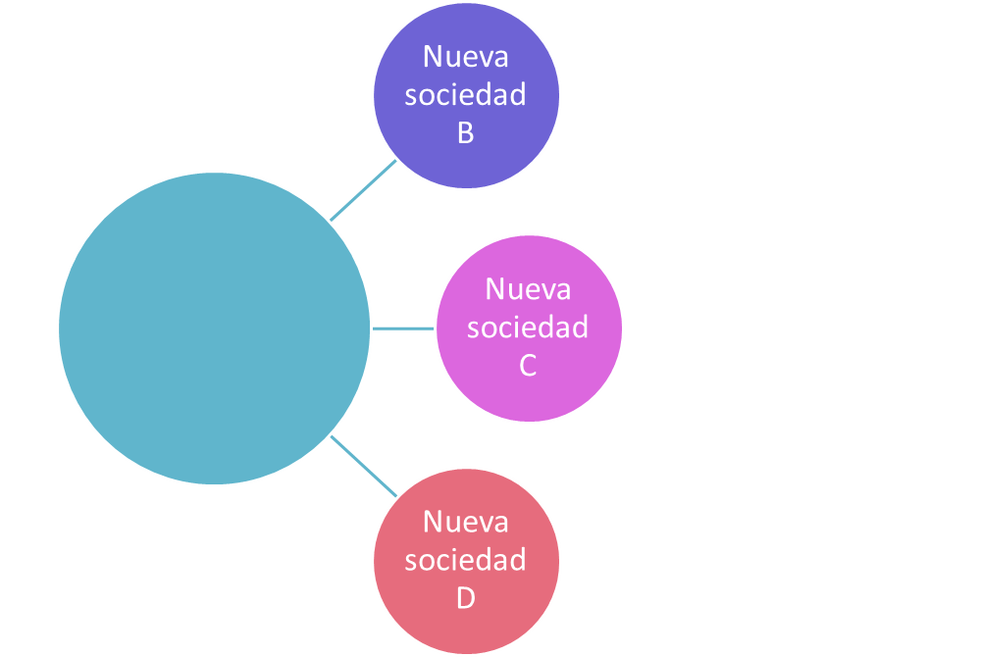

Clases – art. 88
Sociedad A

Slide 31
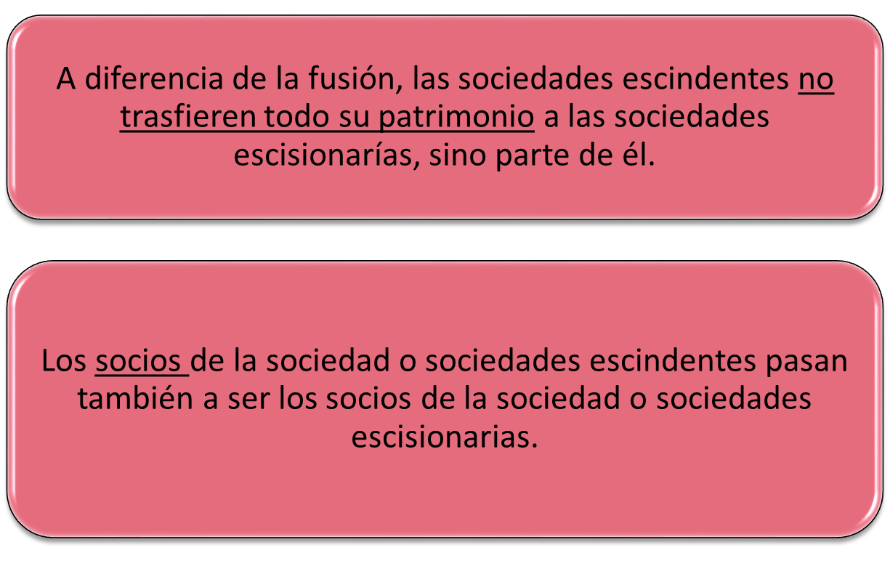
Efectos – Art. 88

Slide 32
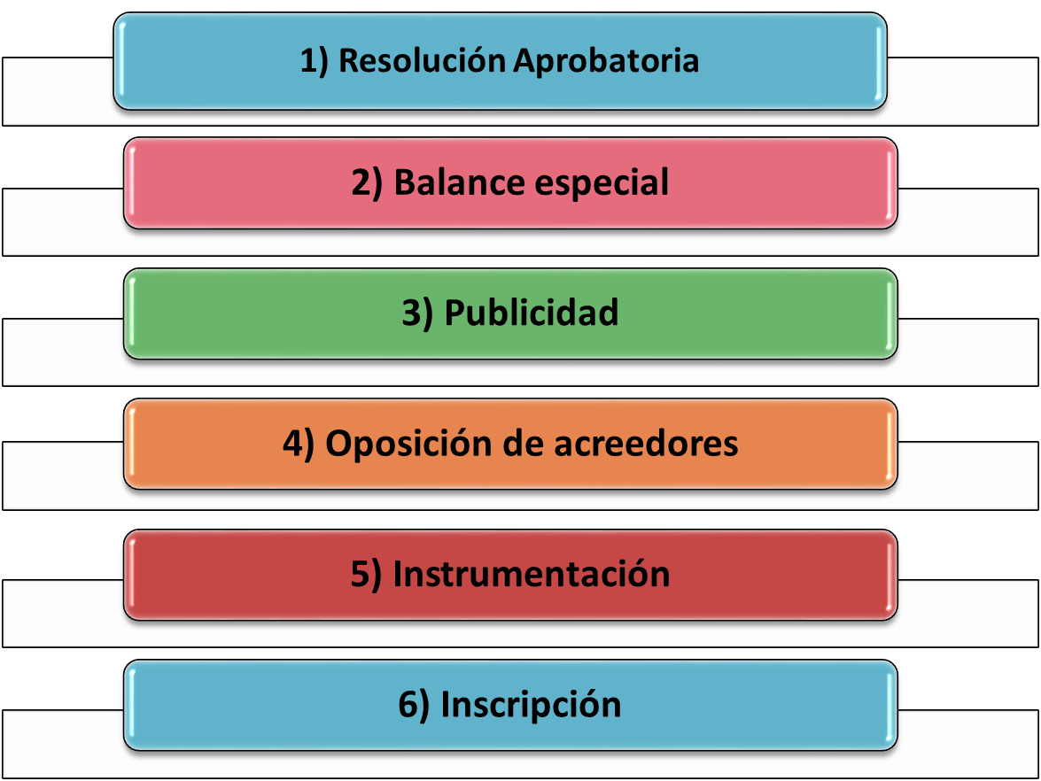
Requisitos – Art. 88

Slide 33

Las resoluciones aprobatorias pueden integrar un mismo acto societario . Podemos identificarlas como:
  Aprobación de la escisión del contrato o estatuto de la escisionaria y de la reforma del contrato o estatuto de la escindente en su caso.
  Aprobación del balance especial que se confecciona al efecto.
  Aprobación respecto de la atribución de las partes sociales o acciones de la sociedad escisionaria a los socios o accionistas de la sociedad escindente, en proporción a sus participaciones en ésta.
  Son adoptadas por las mayorías necesarias según el tipo social que se trate y son las requeridas para modificación del contrato.
  El receso y las preferencias se rigen por lo dispuesto en los arts. 78 y 79.

Slide 34

La LGS establece que debe confeccionarse como un ESP.
Esto significaría que se omiten los demás estados, aunque nada obsta que se presente como un cuerpo de estados contables completo.
La LGS fija como distancia temporal máxima, desde la fecha del balance a la fecha de asamblea que lo apruebe, 3 meses.
Se debe identificar los activos y pasivos que permanecerán en el patrimonio de la sociedad escindente y los que pasarán a la sociedad a la o las sociedades escindidas.

Slide 35

Datos de la escindente:
  Denominación
  Sede social
  Datos de la inscripción en el RP
Datos de la escisionaria:
  Denominación
  Tipo
  Domicilio
Detalle de los activos y pasivos que se transfieren, su valuación y fecha a la que se expresan
Detalle de los activos y pasivos, con su valuación, que se destinan a la escisionaria.

Slide 36

Los acreedores de fecha anterior a la publicación de los edictos que se consideren afectados pueden interponer oposición.
En cuanto a los plazos la LGS remite a lo establecido para la fusión. El plazo para la oposición es de 15 días corridos, contados desde la última publicación de edictos.
Luego de vencido el plazo de oposición se abre un plazo de 20 días corridos para que los oponentes que no fueran desinteresados o garantidos, puedan interponer acciones judiciales.

Slide 37

Transcurridos los plazos del ejercicio del derecho de receso y oposición se otorgan los siguientes instrumentos:
  Documento que instrumenta el acto de escisión en la escindente
  Instrumento constitutivo de la o las escisionarias
  Modificación del contrato o estatuto de la sociedad escindente.
  Modificación del contrato o estatuto de la escisionaria en el caso de escisión fusión.

Slide 38

Se inscribirán en el RP los instrumentos que surjan del proceso de escisión.
El juez del RP ordenará las inscripciones de los bienes a nombre de la sociedad escindida, de conformidad a la naturaleza de cada uno

Slide 39
Artículos de la Disposición 45/2015.
Artículos de Escisión (arts. 161, 162 para Escindida, 163 para Escisionaria)
Reforma de Contrato (art. 147 para la Escindida)
Constitución de sociedades (art. 139 para la Escisionaria)
Art. 161 y siguientes
En los trámites de escisión se iniciará un expediente por cada una de las sociedades:
escindida
y escisionarias,
que tramitarán agregados sin acumular.
En los trámites de escisión se deberá dar cumplimiento a los artículos de la presente que se refieran a reforma y constitución de sociedades comerciales.
* NOTA: en la Disp. 45/2015 se refiere a “Escindida” como sinónimo de “Escindente”

Slide 40
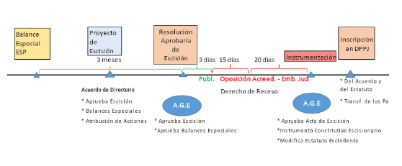
Resumen

Slide 41
GRACIAS POR SU ATENCIÓN

